Slide 1
Муниципальное дошкольное образовательное учреждение «Детский сад № 22»
Спортивный праздник
Совместно с родителями
в старшей группе
Подготовила воспитатель Щелокова Тамара Николаевна
Щекино, 2020г.

Slide 2
«

Slide 3
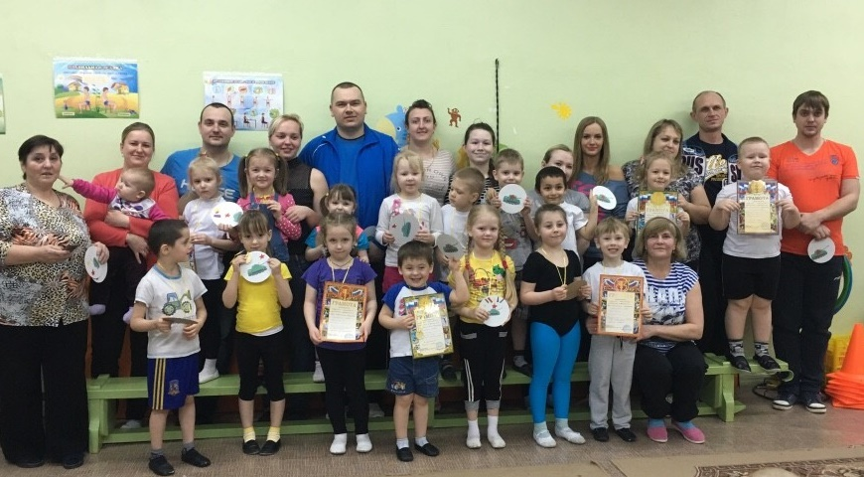

Slide 4
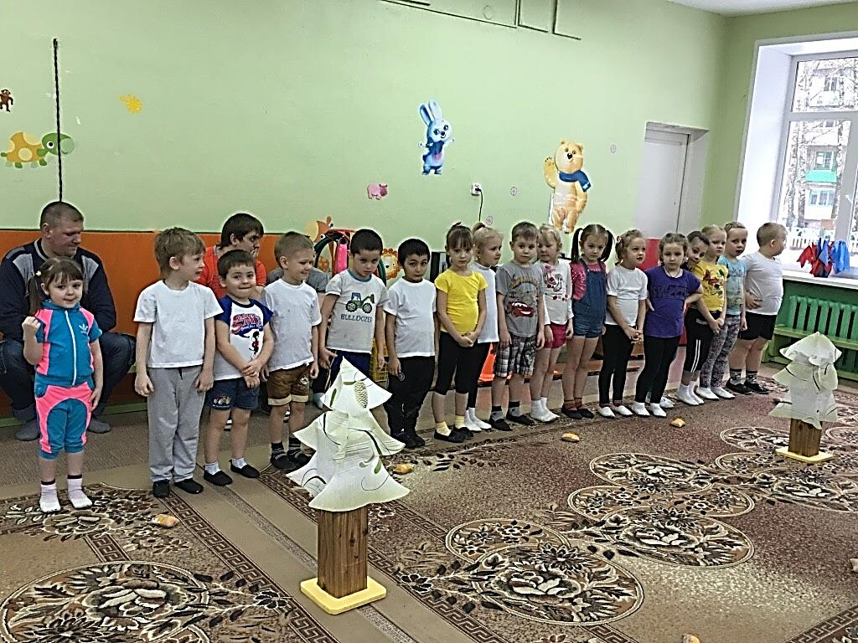

Slide 5
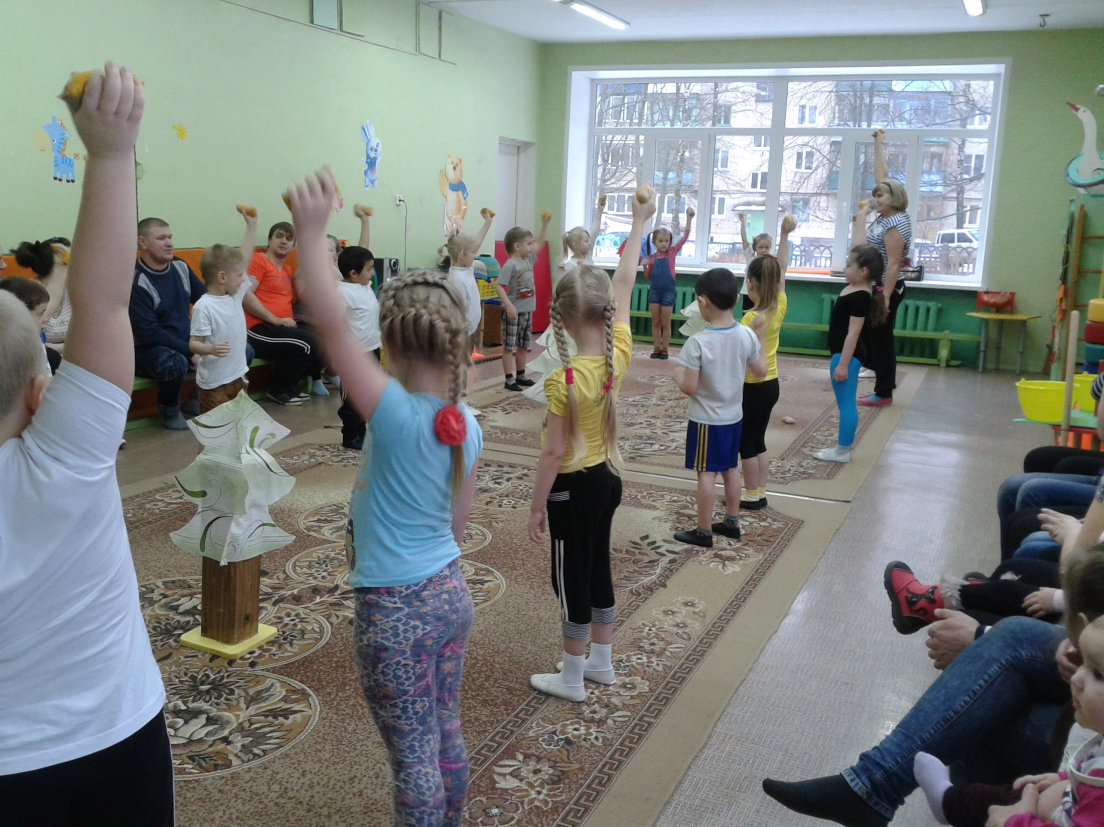

Slide 6
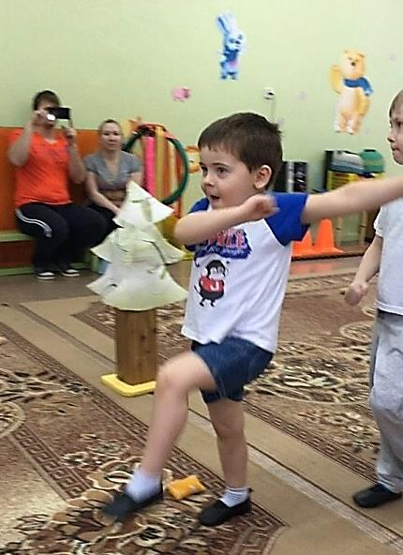
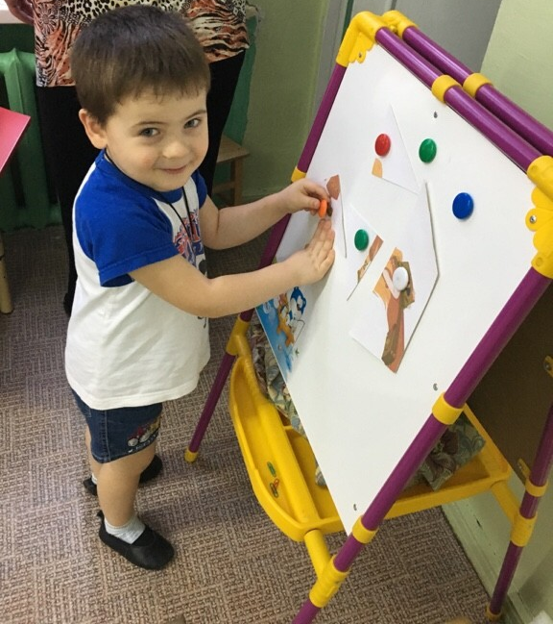

Slide 8
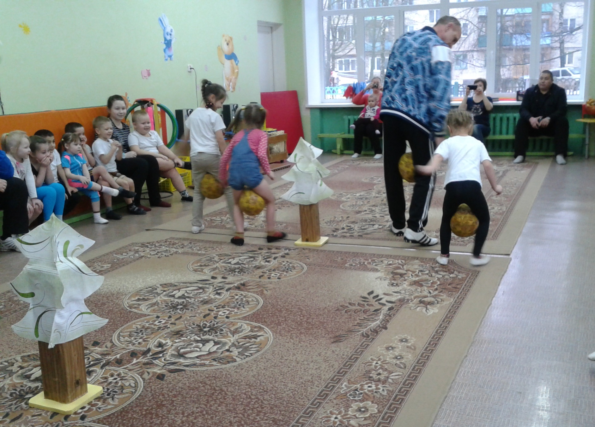

Slide 9
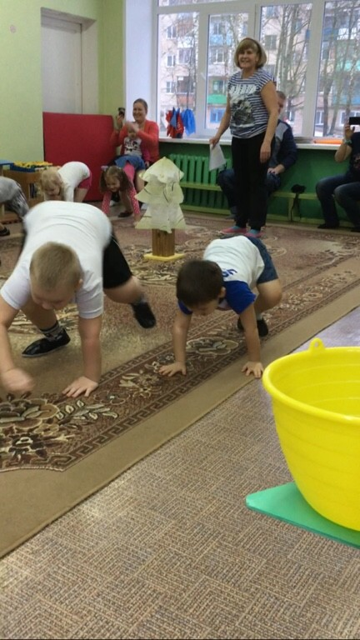
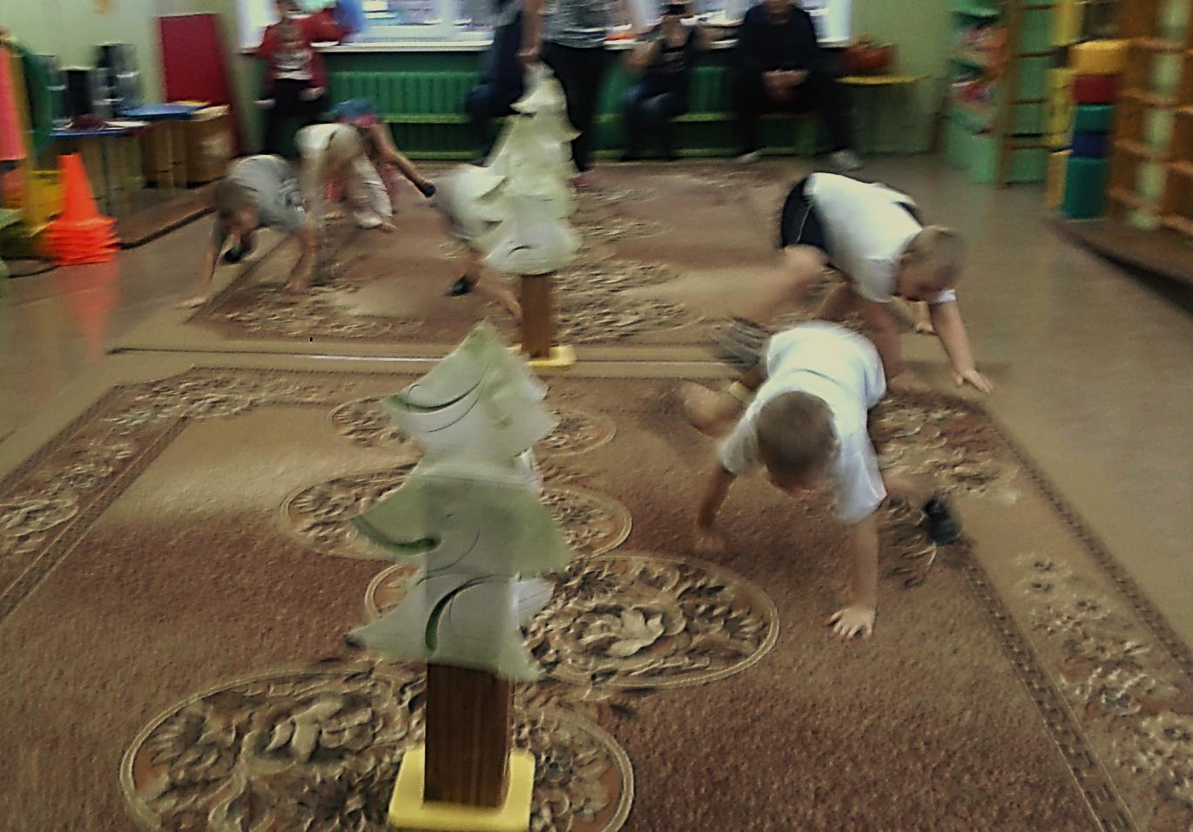

Slide 10
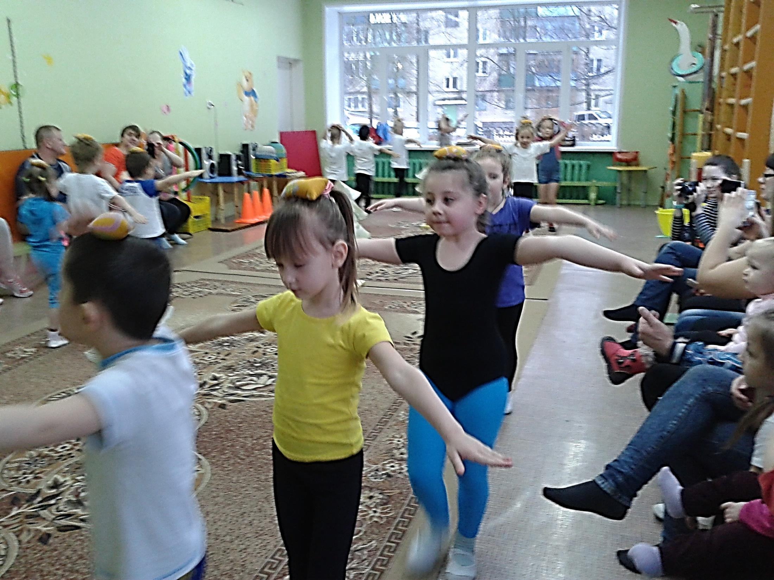

Slide 11
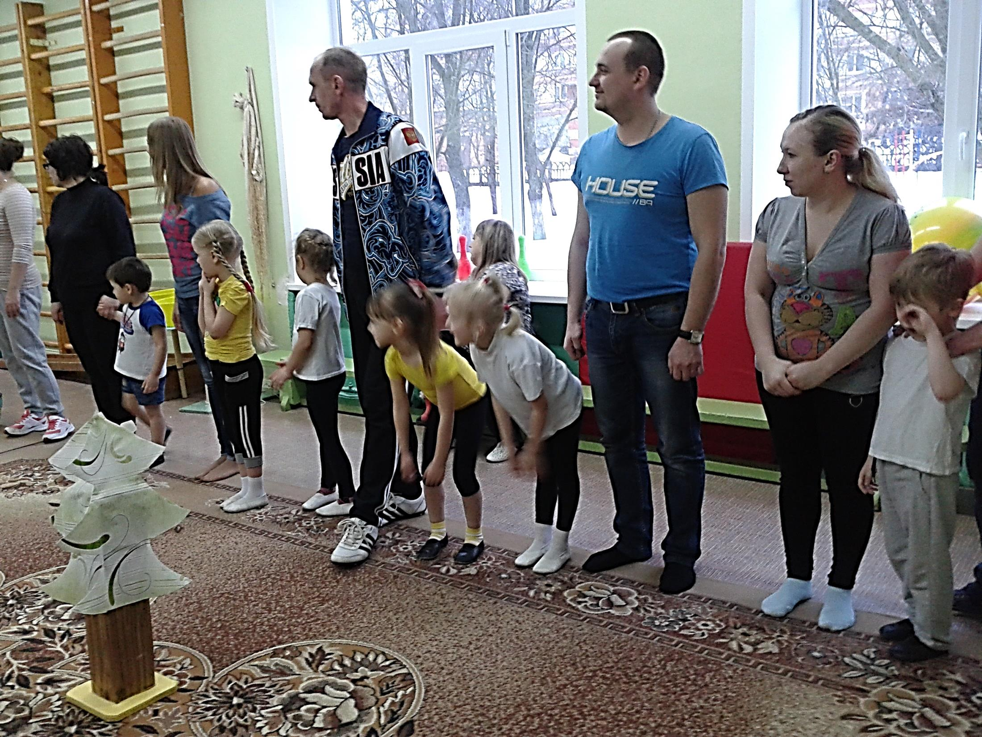

Slide 12
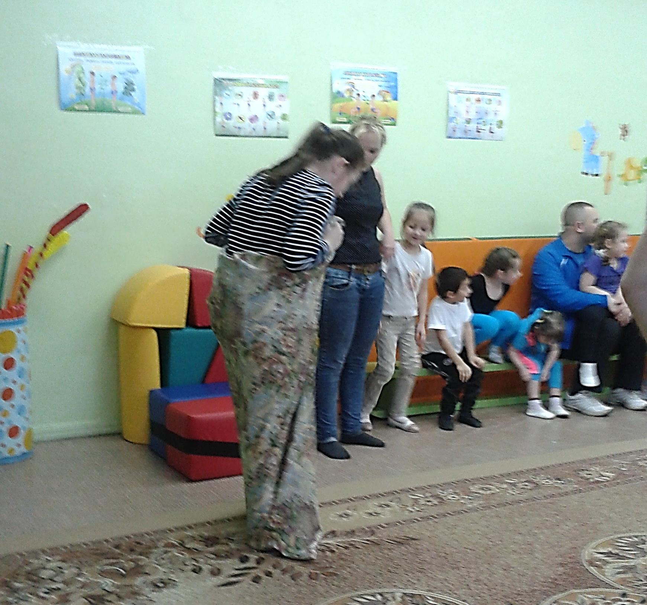

Slide 13
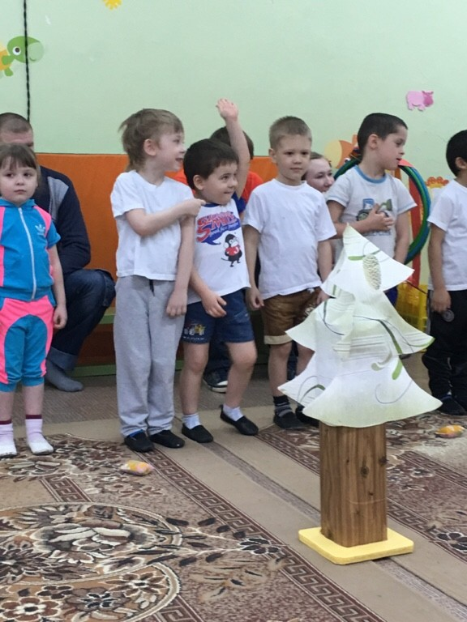

Slide 14
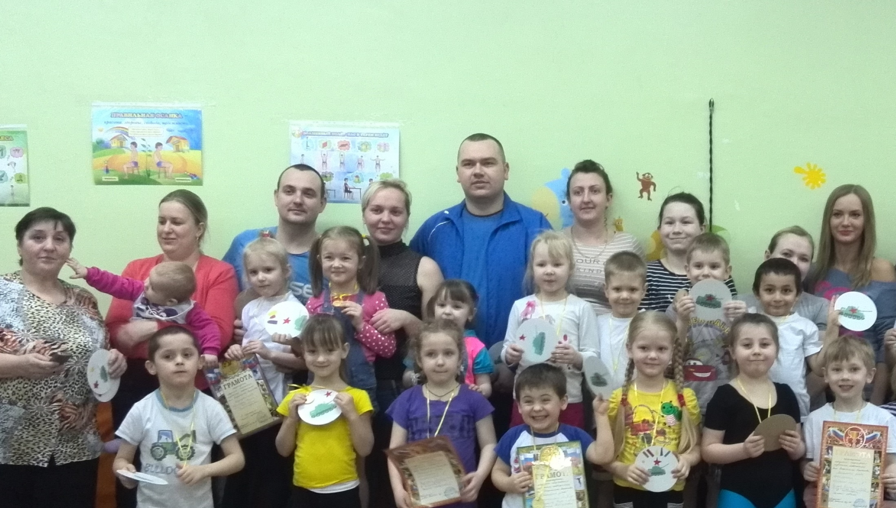
ПАПА, МАМА, Я – СПОРТИВНАЯ СЕМЬЯ !

